Slide 1
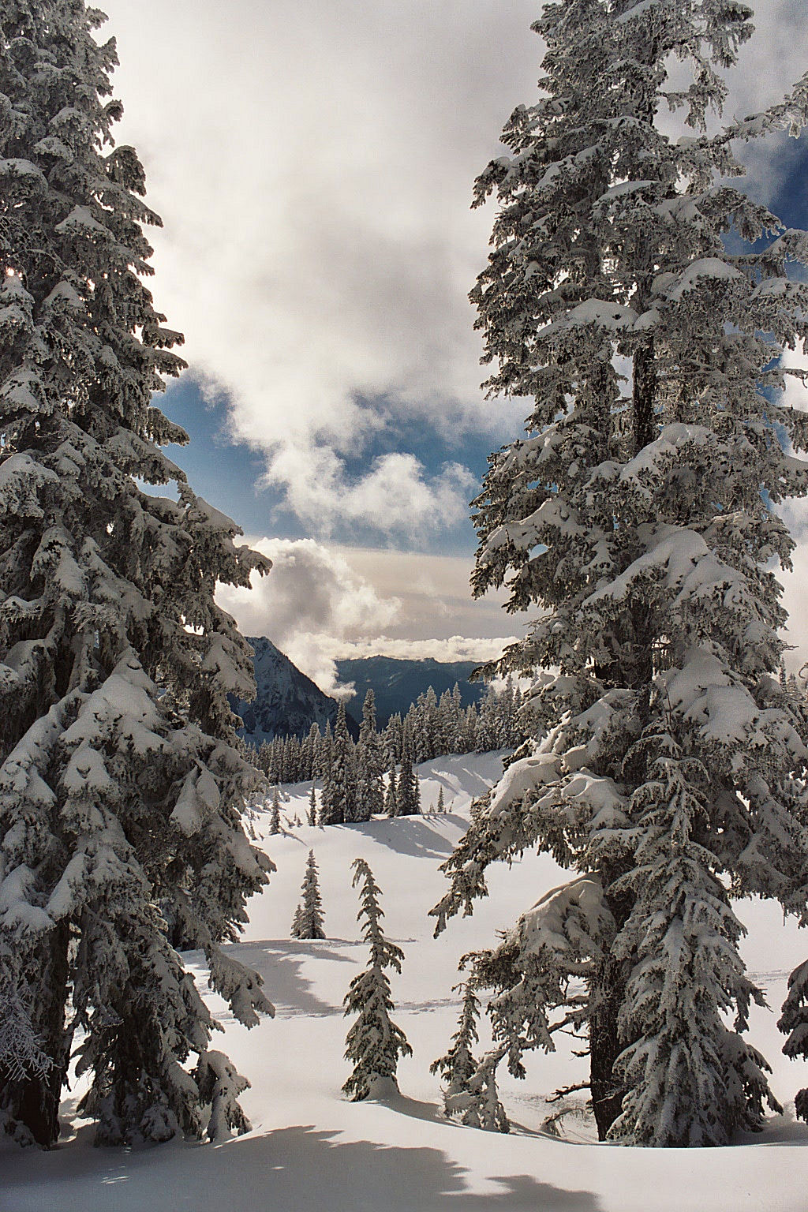
Il Digital Storytelling
Formazione Docenti
Roberto Capone

Slide 2
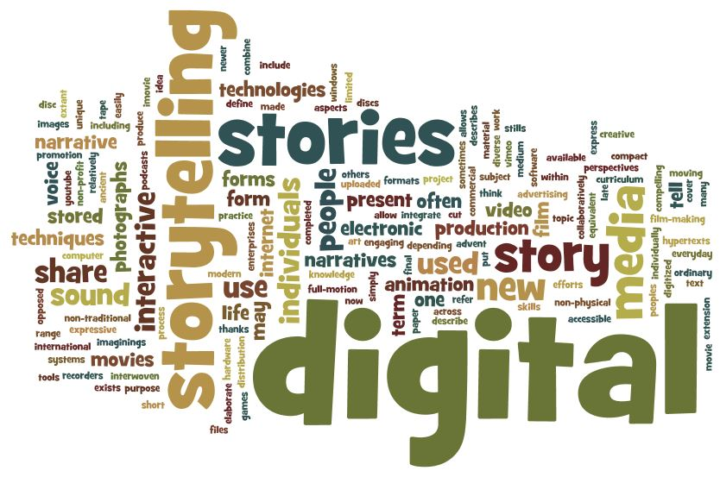
Il Digital Storytelling
Il Digital Storytelling ovvero la Narrazione realizzata con strumenti digitali (web apps, webware) consiste nell’organizzare contenuti selezionati dal web in un sistema coerente, retto da una struttura narrativa, in modo da ottenere un racconto costituito da molteplici elementi di vario formato (video, audio, immagini, testi, mappe, ecc.).

Slide 3
Il Digital Storytelling
Il fascino è il punto di forza dello storytelling in ambito didattico, sia che si propongano agli studenti contenuti in forma di storie digitali, sia che si proponga agli studenti di creare tali storie attraverso applicazioni web a tale scopo dedicate

Slide 4
Punti di forza del Digital storytelling
gi
Sto
tel
Di
tal
ry
ling
L’approccio narrativo ha un carattere fortemente gratificante;
l’approccio narrativo favorisce la networked knowledge (conoscenza connettiva) e la combinatorial creativity (creatività combinatoria)
Il DST offre un accesso più semplice a concetti astratti e complessi, come già Platone, che faceva largo uso dei miti (racconti) nei suoi dialoghi, ben sapeva;
Il meccanismo narrativo, supportato da elementi multimediali, genera processi ermeneutico – interpretativi e correlazioni concettuali significative;
Il racconto viene facilmente memorizzato sul piano cognitivo;
La narrazione offre un notevole grado di coinvolgimento e il conseguente rafforzamento delle variabili motivazionali e dell’impegno;
Vengono veicolati messaggi significativi e di forte impatto, strutturati secondo una logica di causa – effetto;
Una storia genera altre storie, secondo il meccanismo della inter-testualità, favorendo lo scambio collaborativo delle conoscenze, il confronto dialogico, lo spirito critico e la ricerca di nuove interpretazioni e punti di vista su un problema e/o tema

Slide 5
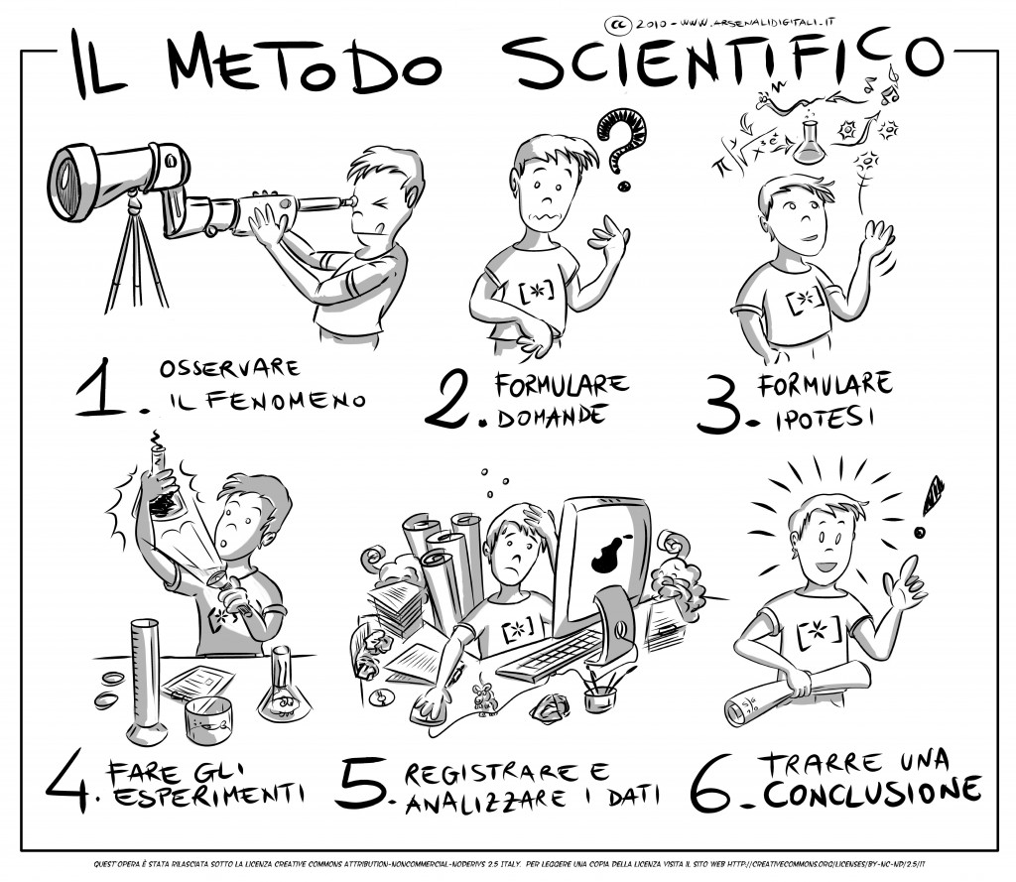
Il Fumetto
Tra gli strumenti efficaci del digital storytelling, il fumetto può essere visto come una tecnica molto versatile utilizzabile in diversi contesti e che si presta naturalmente allo sviluppo di applicazioni multimediali, anche in ambito didattico. Del resto il fumetto è uno strumento stimolante per varie ragioni: per sua natura, richiede un’estrema sintesi nella costruzione di ogni singola vignetta e nella strutturazione della sequenza di vignette, ma allo stesso tempo si presta a diversi livelli di implementazione, dal semplice disegno con carta e matita all’uso di strumenti multimediali per la realizzazione di animazioni

Slide 6
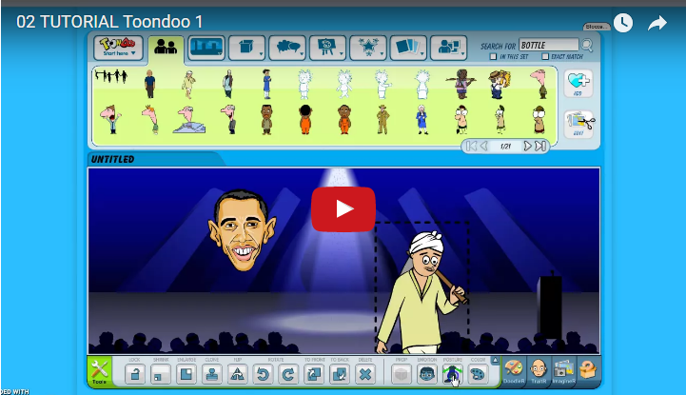
Toondoo
Non si tratta di una semplice trasformazione della storia in prodotto multimediale ma della creazione di racconti multimodali. Il digital storytelling si avvale di numerosi linguaggi ed è proprio questa la sua forza. Al linguaggio analogico (verbale) unisce quello digitale (non verbale): l’uso di infografiche, illustrazioni e video esaltano il potere metaforico della narrazione. Attraverso la narrazione si comunicano esperienze, valori e idee!

Slide 7
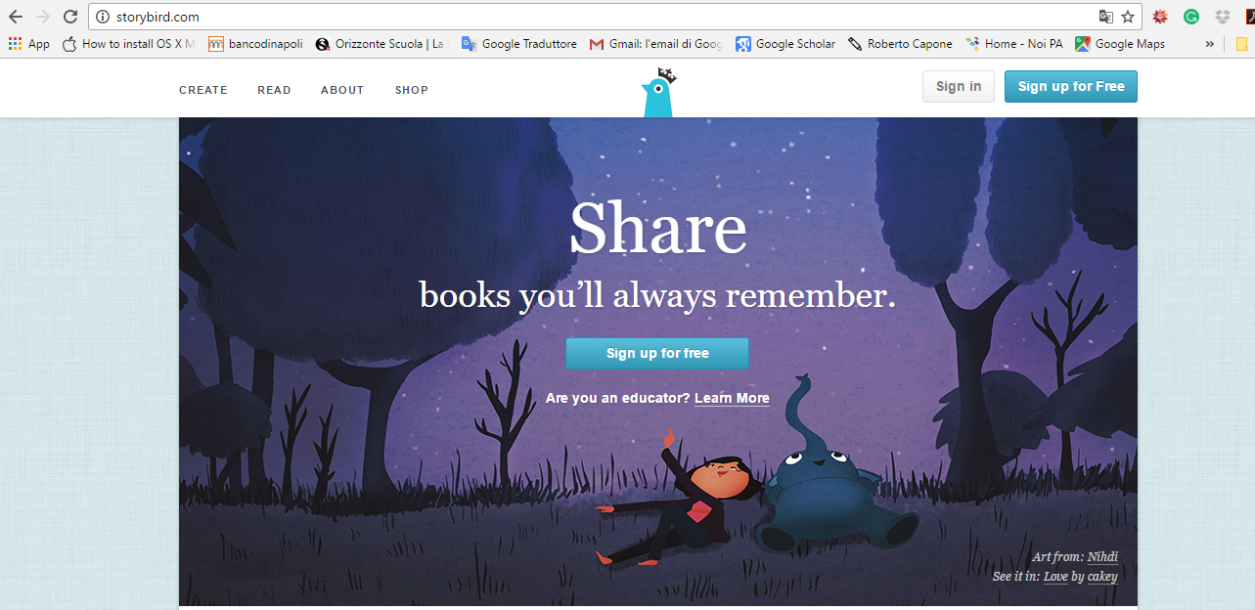
Storybird

Slide 8
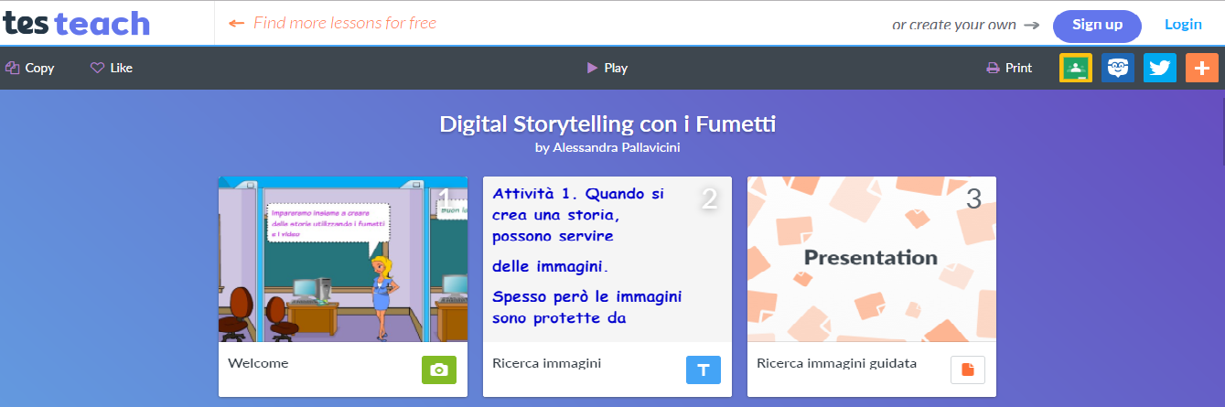
Testeach

Slide 9
Altri siti utili
ZimmerTwins è uno strumento Web 2.0 che permette agli studenti di dare sfogo alle loro capacità creative e di esercitare la loro abilità nella narrazion
Someries
è un fantastico sito per la narrazione. Ha un flusso continuo di nuove storie, lette ad alta voce dai bambini. Le storie sono tutti realizzate dai ragazzi e per bambini, che possono approfondire in tal modo la loro competenza nella lingua inglese. Alcuni dei video in Someries sono sottotitolati in modo che i ragazzi possono sia leggere che ascoltare ciò che leggono.
Digital Storytelling in the classroom
Questa sezione fornisce risorse e materiali per gli insegnanti da utilizzare con i loro studenti per la creazione di storie. Aiuta gli studenti a personalizzare il proprio apprendimento. Gli studenti possono utilizzare questi materiali per creare una presentazione video o interattivo per raccontare le loro storie.
PlicLits
Questo è un altro sito fantastico dove gli studenti possono scegliere una foto e iniziare a disegnare o scrivere un testo su di essa per creare una storia
Bird Story
Questo è un sito fantastico che permette agli studenti e insegnanti per creare storie brevi d'arte ispirate da leggere, condividere o stampare.
Generator
Questo è uno spazio dove gli studenti creativi possono partire da un immagine in movimento per creare le proprie storie digitali da condividere con gli altri.

Slide 10
Ancora siti utili
Capzles
Domo Animate
Smilebox
Creaza
Slidestory
Animoto
Make Comix Belief
Pixton

Slide 11
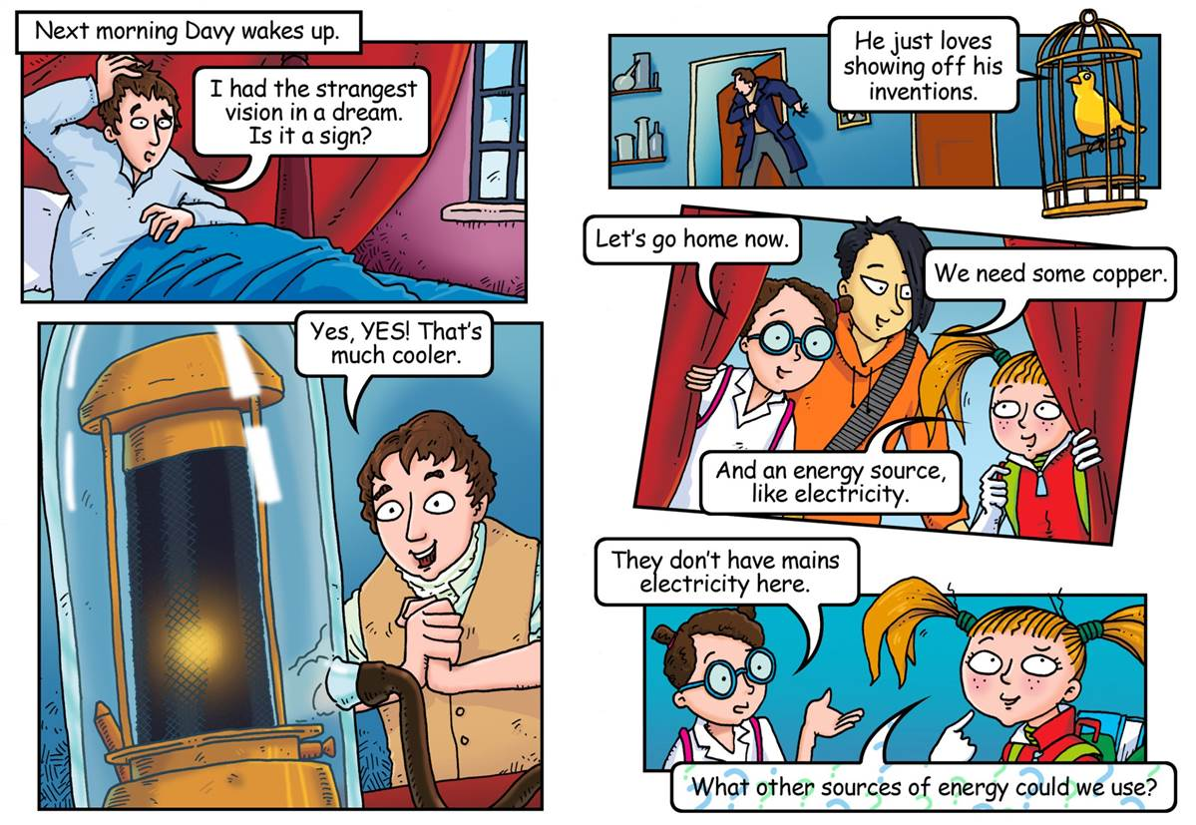


Storytelling famosi
In ambito scientifico ci sono molti esempi in questa direzione, come libri sulla vita di Bohr e la fisica dei quanti o sulla storia recente dell’astronomia o, ancora, sulla fisica che si trova nel mondo dei supereroi. E non mancano progetti didattici veri e propri, come Selenia, una serie inglese (con tanto di schede didattiche) dedicata a un’aliena che riesce a cambiare le proprietà dei materiali. E, ancora, alcune lezioni di TedEd, come quella dedicata alle forze che agiscono su un astronauta o la serie sulla scienza dei supereroi.

Slide 12
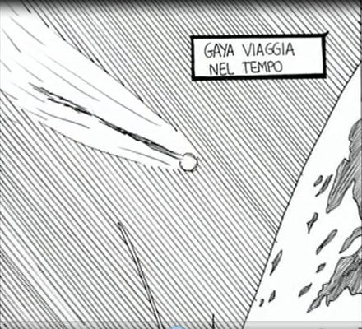
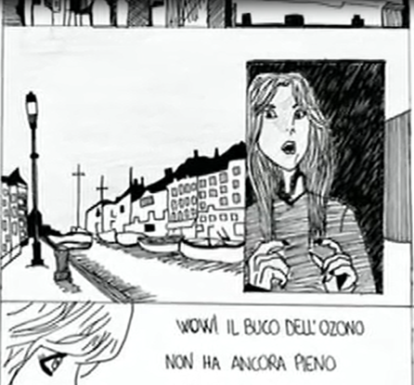
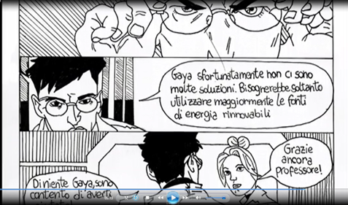
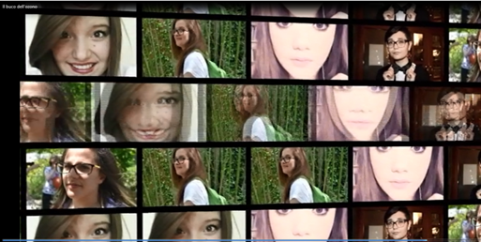
E adesso vi racconto una storia...

Slide 13

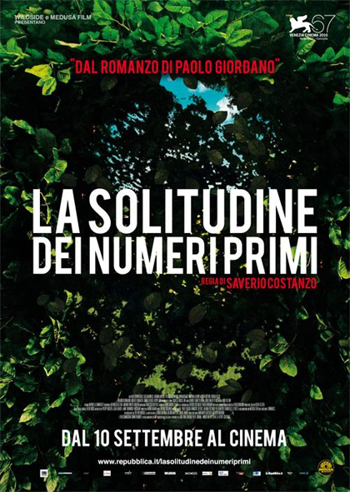


Il docente, per rendere motivanti le proposte didattiche e significativo l’apprendimento, può far consapevolmente leva sull’interesse per il mondo interiore e l’importanza della gruppalità e promuovere attività metacognitive sulle emozioni sia a livello individuale che di gruppo
Si può pensare alla visione di un film o alla lettura di un libro divulgativo sul tema
Nel racconto cinematografico prendono vita personaggi famosi come Euclide, Archimede, Pitagora, Cartesio e Fibonacci, che, raccontando le loro scoperte, mettono in evidenza le innumerevoli relazioni tra arte e matematica. Tra Leonardo e i poliziotti nasce un rapporto di curiosità, mentre tra Leonardo e il Capo del potere nasce un rapporto di sfida.

Slide 14
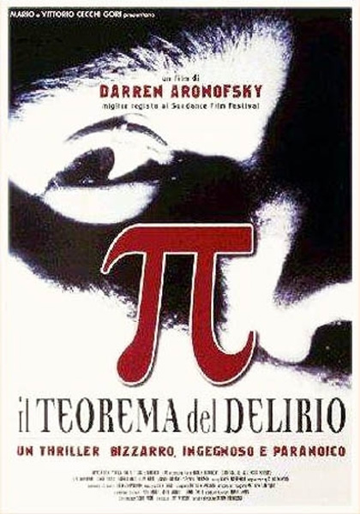



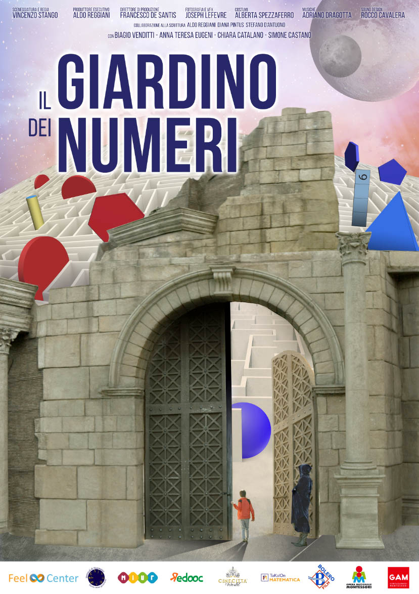


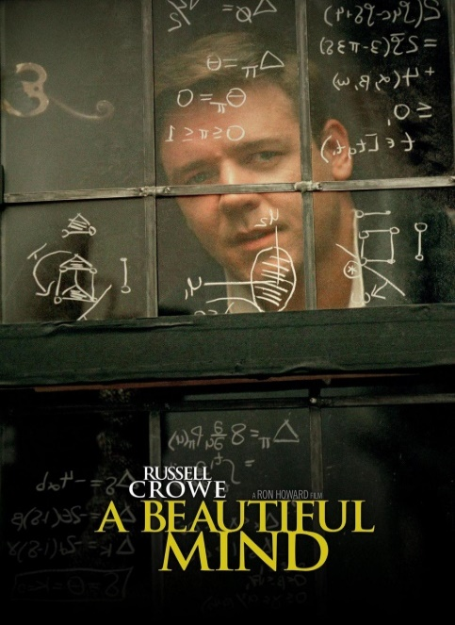
Il film trova un importante complemento nelle applicazioni di adaptive learning per bambini sviluppate da Redooc, la prima palestra italiana di matematica on line: entrando in redooc.com gli insegnanti e gli allievi della scuola primaria troveranno la grafica e i contenuti del film, immagini, tutorial e, soprattutto, un aiuto concreto per lo studio della matematica.

Slide 15



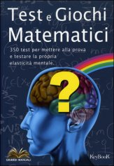










Slide 16
Dopo il film o la lettura di un libro
Domande-stimolo
Elaborazione in piccoli gruppi sui momenti salienti
Questionario metacognitivo
Discussione in classe
Il docente dovrà essere abile a legare gli stimoli emersi con i contenuti disciplnari

Slide 17

Percorso interdisciplinare
Fisica
La Relatività Generale
Storia
La Grande Guerra
Matematica
Lingua straniera
Visione del film in lingua originale
Scienze
L’eclissi solare
Italiano

Slide 18
Digital Storytelling: utilità e spunti
Altre possibilità sono offerte da vari strumenti del Web 2.0 per la realizzazione di un diario di bordo, la spiegazione collettiva di un fenomeno attraverso i commenti a un topic, la creazione di una biografia con una pagina wiki o Facebook
Esperienze che vanno dalla semplice creazione di presentazioni multimediali al montaggio di filmati registrati con dispositivi mobili, dove gli strumenti utilizzati sono quelli normalmente disponibili per la gestione di testi, immagini, suoni, filmati.
Twitter potrebbe rivelarsi un ambiente stimolante per proporre un dialogo in stile galileiano: si possono, per esempio, trasporre le battute di Simplicio, Salviati e Sagredo in uno scambio di tweet oppure inventarne di nuove per la spiegazione di un fenomeno osservato in laboratorio o nella vita quotidiana.

Slide 19
Digital Storytelling: quali competenze?
Competenza nella narrazione | Competenza nella scrittura di una storia attraverso la scrittura di uno script e di uno storyboard
Competenza nella medialità | Competenza nell’interpretazione (uso) di oggetti multimediali (testi, immagini, immagini in movimento, suoni e musica). Competenze nella ricostruzione e reinterpretazione (produzione) di oggetti multimediali (selezione ed assemblaggio del materiale). Competenze nell’uso di hardware, software e strumenti tecnici (fotocamera, videocamera, programmi di montaggio, uso di internet)
Competenza nella socialità | Competenza nel team work (negoziazione di significati e produzione condivisa). Competenza nell’organizzazione delle fasi di un lavoro fino alla produzione finale. Competenza nella gestione del tempo. Competenza nella gestione dei ruoli. Competenza nella comunicazione e pubblicizzazione.
Competenza nella personalizzazione | Competenza metacognitiva nella riflessione e attribuzione di senso e significato al progetto. Aggancio con le conoscenze precedenti. Creazione personalizzata di un artefatto culturale.
Competenza nell’attività di ricerca | Competenza nella ricerca, selezione dei materiali e argomentazione della storia. Competenza e consapevolezza nelle questioni riguardanti copyright r proprietà intellettuale.
Competenza nel problem solving | Competenza nella ricerca delle soluzioni alla domanda motivante della storia. Competenza di risoluzione dei problemi nel processo di realizzazione del prodotto.
Competenza nella valutazione | Competenza nella valutazione del proprio lavoro e di quello degli altri. Competenza nella valutazione dell’efficacia comunicativa. Competenza nelle valutazione delle fonti. Competenza nell’autovalutazione.
Le competenze promosse dal processo di produzione di un DST sono multiple (Brown, 2005) e riguardano le quattro caratteristiche fondamentali di questo artefatto culturale: narrazione, medialità, socialità, personalizzazione, ai quali si aggiungono le competenze nell’attività di ricerca, nel problem solving e nella valutazione.

Slide 20
Digital Storytelling: step by step
Steps | Attività
Scopo, pubblico e problema motivante | Scegliere l’argomento della storia digitale (contenuto curriculare) Definire lo scopo della narrazione: che cosa vuole comunicare? Definire il pubblico della narrazione: a chi si rivolge? Individuare il problema motivante, la domanda chiave della storia Definire in anticipo la griglia di valutazione Creare una cartella sul computer dove raccogliere tutto il materiale attinente alla storia da raccontare
Ricerca, documentazione, archiviazione | Cercare la documentazione attinente alla storia Archiviare in ordine la documentazione reperita
Script, storyboard, punto di vista | Dopo la ricerca della documentazione ed in base all’idea della storia, scrivere la bozza del soggetto (lo script); Nella scrittura scegliere chiaramente il punto di vista che si vuole sostenere, la focalizzazione narrativa alla quale si decide di aderire. Sulla base dello script, scrivere la bozza della sceneggiatura (lo storyboard) Rileggere la sceneggiatura
Selezione | Selezionare il materiale audio archiviando sul computer quello maggiormente pertinente alla storia come è emersa dalla bozza di scrittura
Importazione, registrazione, finalizzazione del video | Importare le immagini; Ordinare in sequenza il materiale; Controllare la coerenza del materiale montato Importare la colonna sonora; Finalizzare il file video
Comunicazione e valutazione | Mostrare ai pari o al pubblico; Riflettere sul feedback che si riceve Valutare il prodotto realizzato sulla base della griglia di valutazione elaborata. Caricare il DST su Youtube

